Slide 1
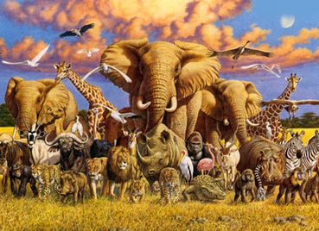
Iglice | Ogromni zubi | Krila | Afrika
Cijeli svijet | Zelen | Perje | 110 km/h
Sisavac | Afrika | Bijela, smeđa | Grabežljivac
Smeđa | Vodozemac | Sjeverna Amerika | Žut sa crnim točkama
JEŽ | KROKODIL | ORAO | GEPARD
ŽIVOTINJE

